Slide 1
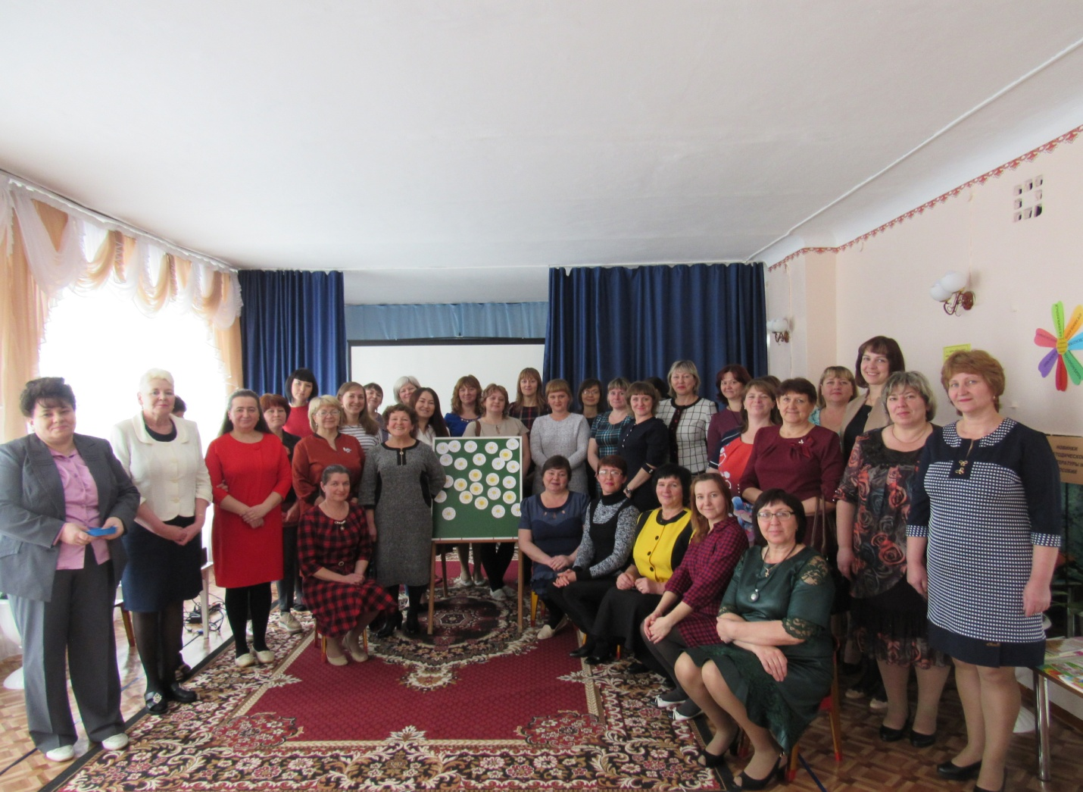
Муниципальное бюджетное дошкольное образовательное учреждение Курагинский детский сад №1 «Красная шапочка» комбинированного вида
Районная методическая площадка
«Речевое развитие дошкольников»
Прекрасна речь, когда она как ручеек,
Бежит среди камней, чиста, нетороплива,
И ты готов внимать ее поток, и восклицать:
«О, как же ты красива!».
Е. Щукина.

Slide 2
Цель и задачи рабочей программы РП «Речевое развитие дошкольников»на 2016-2019 годы.
Цель работы площадки: Повышение профессиональной компетентности педагогов ДОУ Курагинского района в вопросах речевого развития дошкольников.
Задачи:
создать условия для профессионального общения педагогов, трансляции и распространения опыта успешной педагогической деятельности с использованием инновационных образовательных технологий в развитии речи детей дошкольного возраста.
изучить профессиональные трудности педагогов в области речевого развития дошкольников на основе анкетирования.
проводить семинары-практикумы, тренинги, дискуссии, деловые игры, циклы консультаций и мастер-классы по речевому развитию во взаимодействии с узкими специалистами детского сада и социумом.
Кадровый потенциал:7 педагогов имеют высшее логопедическое образование, 9 педагогов в 2017 году приняли участие в авторском семинаре Н.В. Нищевой по теме: «Дифференциальная диагностика речевых нарушений и систем образовательной и коррекционной деятельности в группе компенсирующей направленности для детей с тяжёлыми нарушениями речи в свете ФГОС ДО», 5 воспитателей прошли курсовую подготовку по теме «Организация работы воспитателя в логопедических группах»

Slide 3
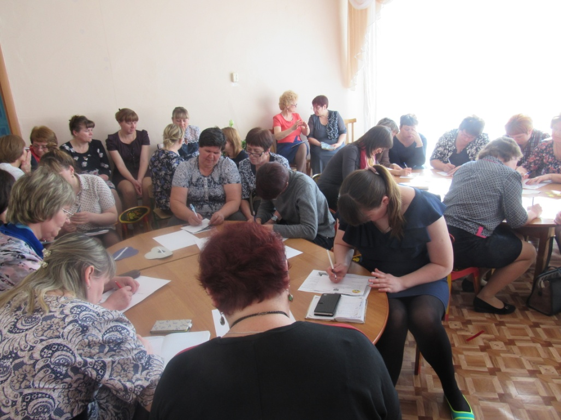
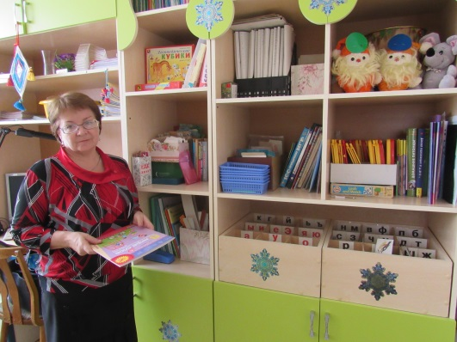
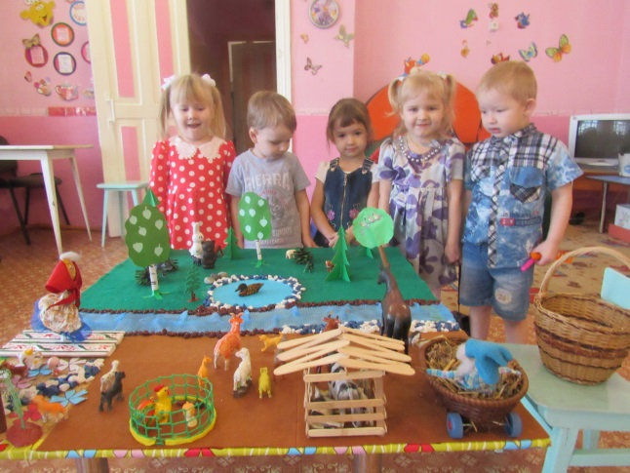
Анализ работы РП «Речевое развитие дошкольников» за 2 года
Третий год в Курагинском детском саду №1 «Красная шапочка» комбинированного вида действует методическая площадка, за прошедший учебный год в рамках работы районной площадки «Речевое развитие дошкольников» было проведено 3 семинара- практикума.
Март 2017г. Прошёл первый семинар на тему:«Предметно-пространственная развивающая среда. Игры и пособия по речевому развитию дошкольников» приняли участие 41 педагог из МБДОУ Курагинского района.

Slide 4
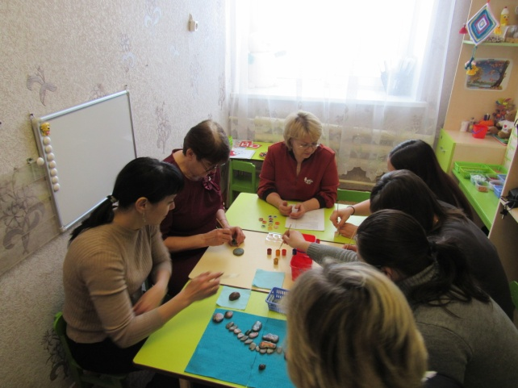
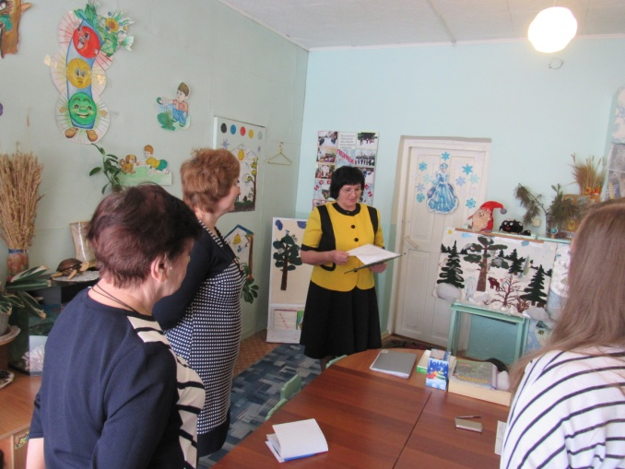
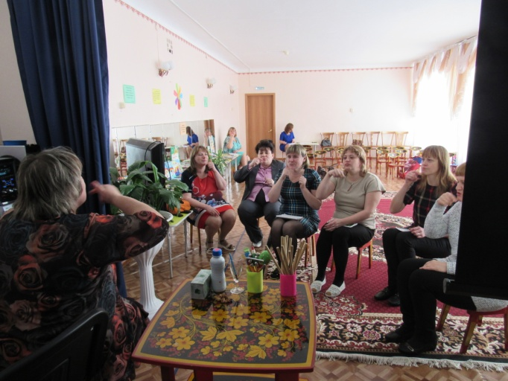
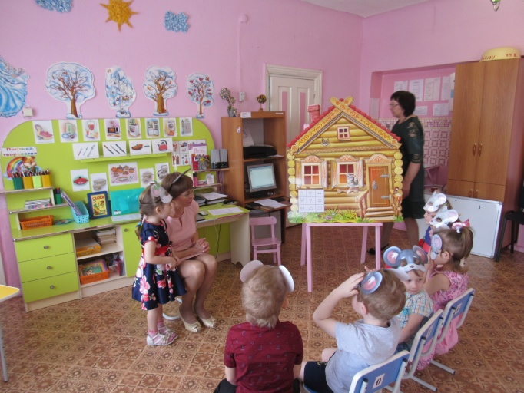
Второй семинар - практикум прошёл в феврале 2018 года по теме «Инновационные технологии и методы по речевому развитию дошкольников»
Присутствовало 37 педагогов из 16 детских садов Курагинского района.
Для педагогов было проведено 5 мастер классов по применению в работе с дошкольниками современных технологий и методов для развития речи детей дошкольного возраста по ФГОС ДО».
Интеллект-карты Т. Бьюзена в
речевом развитии дошкольников
Речные камешки , камешки Марблс и речь дошкольников
Технология моделирования в речевом и познавательном развитии дошкольников
Биоэнергопластика и логоритмика
в речевом развитии дошкольников
Арт –терапия и речевое развитие младших дошкольников

Slide 5
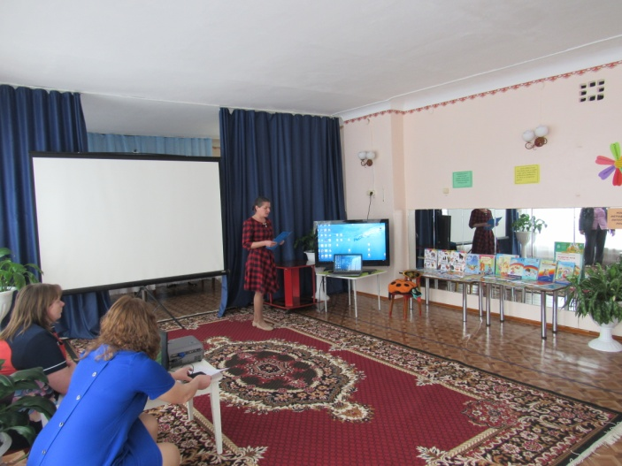
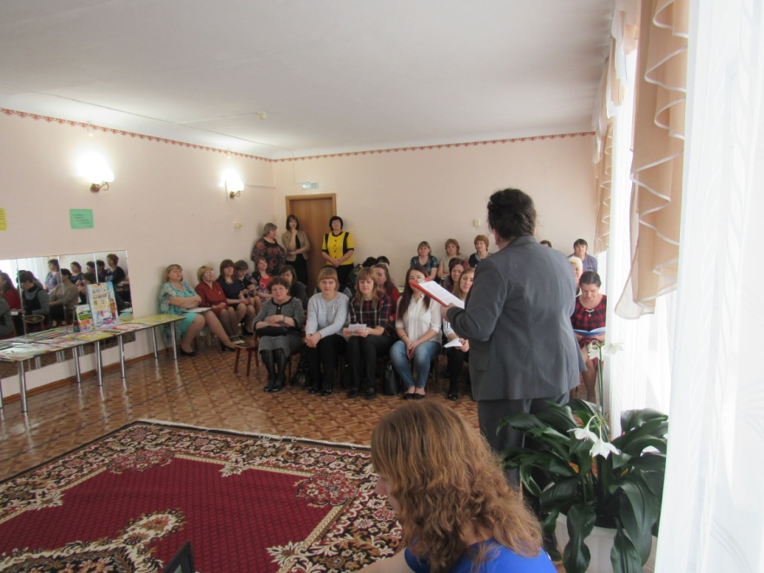
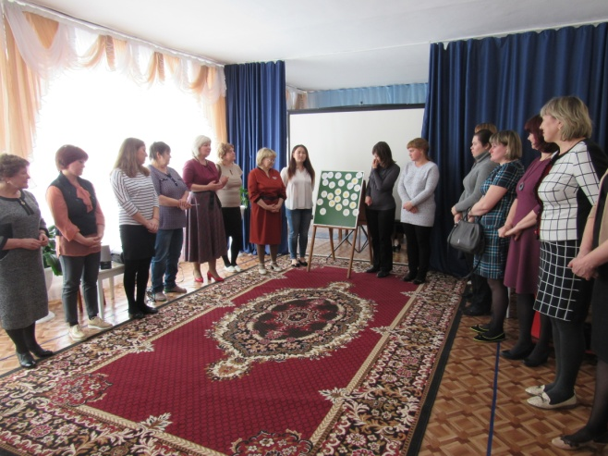
«Инновационные технологии и методы по речевому развитию дошкольников»
Цель семинара: Повышение уровня профессионального мастерства педагогов в вопросах реализации системно-деятельностного подхода через использование инновационных технологий и методов для развития речи детей дошкольного возраста по ФГОС ДО».

Slide 6
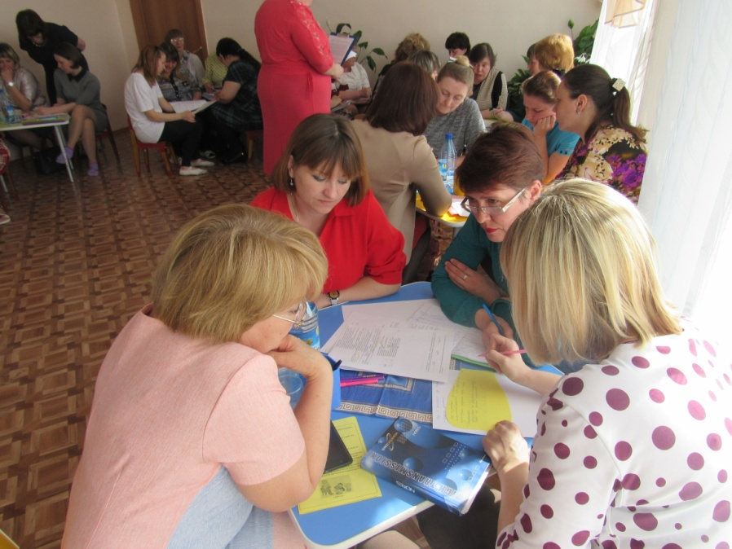
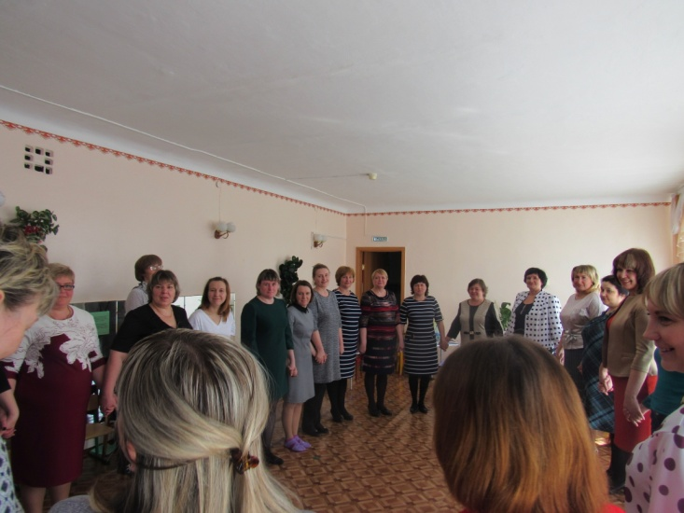
«Взаимодействие специалистов детского сада по речевому развитию дошкольников»,
Цель семинара: Повышение уровня профессионального мастерства педагогов в реализации системы взаимодействия специалистов детского сада и родителей воспитанников групп компенсирующей направленности.
В апреле 2018 года прошел третий семинар-практикум районной площадки «Речевое развитие дошкольников» в котором приняли участие 37 воспитателей и узких специалистов из 14 детских садов и дошкольных групп при школах Курагинского района №18 п. Шалоболино и №22 п. Кошурниково.

Slide 7
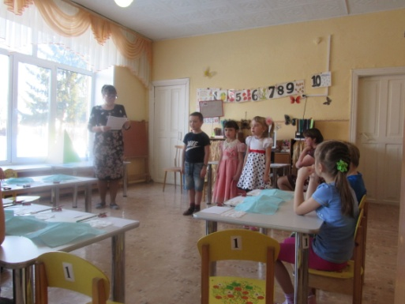
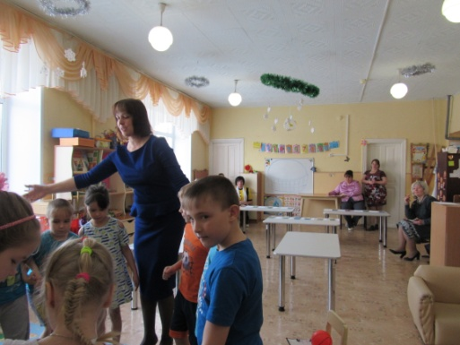
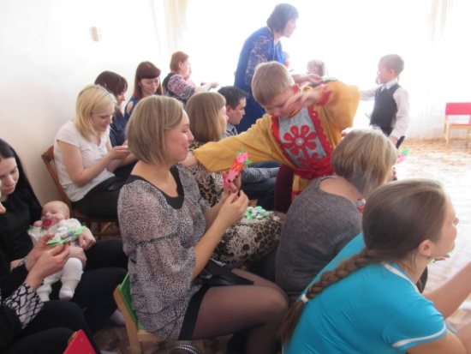
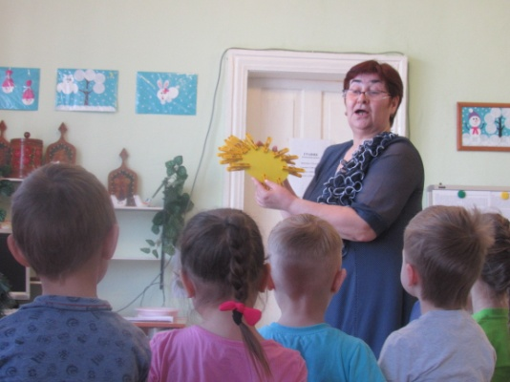
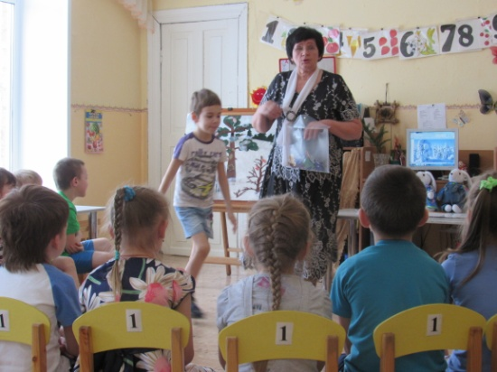
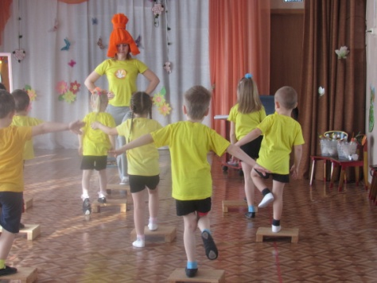
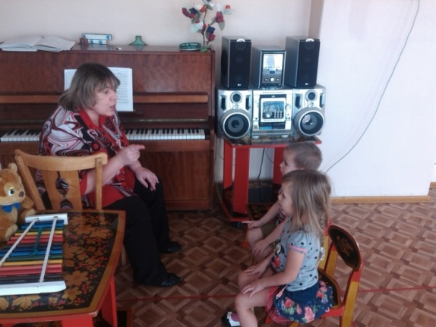
Взаимодействие специалистов ДОУ по речевому развитию детей дошкольного возраста в МБДОУ №1 «Красная шапочка» комбинированного вида

Slide 8
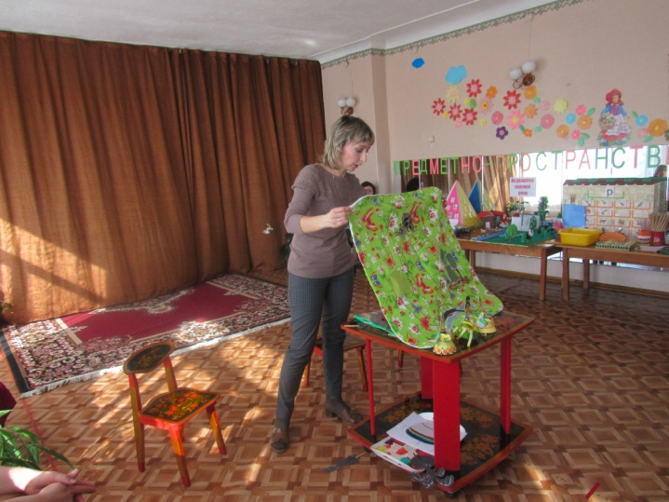
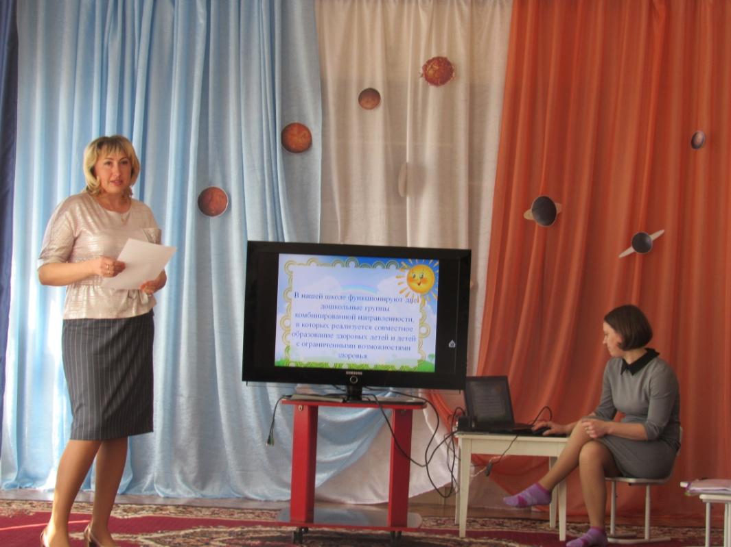
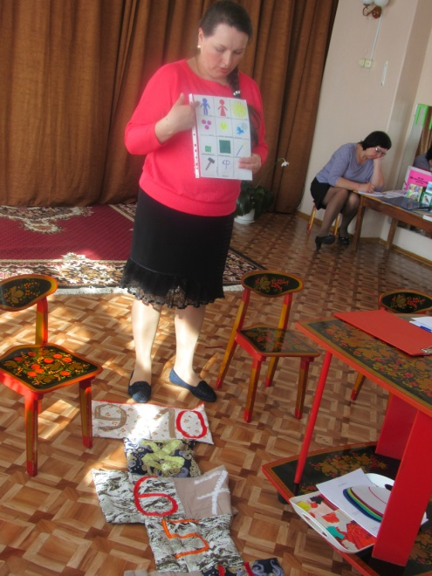
Выступления участников площадок
Краснокаменский детский «Капелька» ППРС в работе учителя –логопеда Коробко Е.А.
Кошурниковская средняя школа №22
Система работы воспитателя и учителя логопеда в речевом развитии старших дошкольников
«Дидактические речевые игры в работе по развитию речи дошкольников
Ирбинский детский сад « Теремок» воспитатель Саковцева О.Н.
Кошурниковский МБДОУ «Ромашка»
Синквейн – как эффективный метод работы
по речевому развитию дошкольников

Slide 9
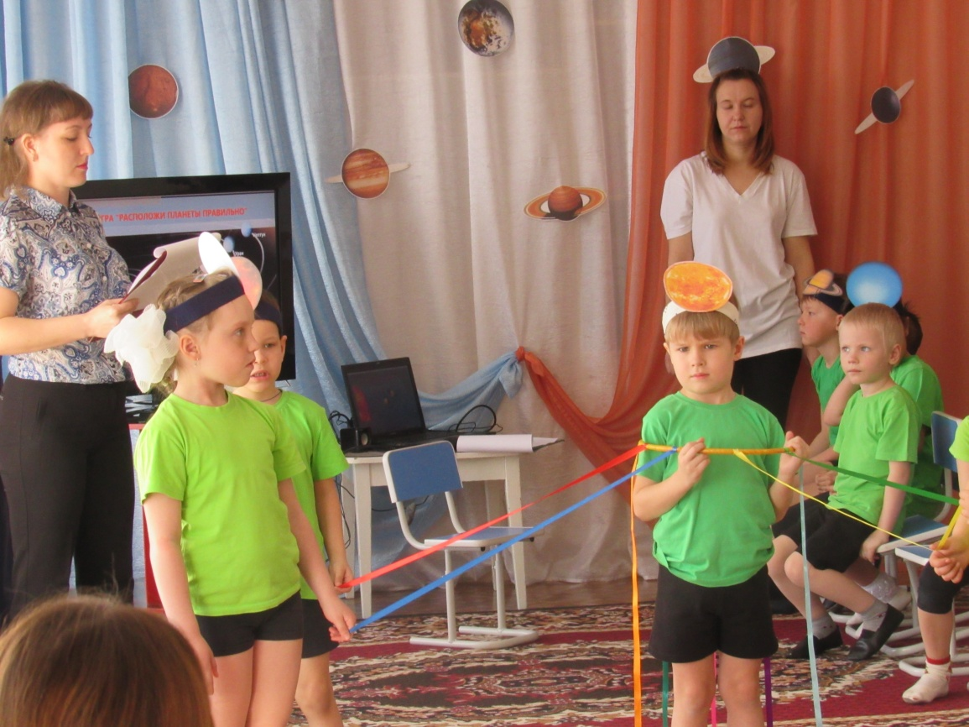
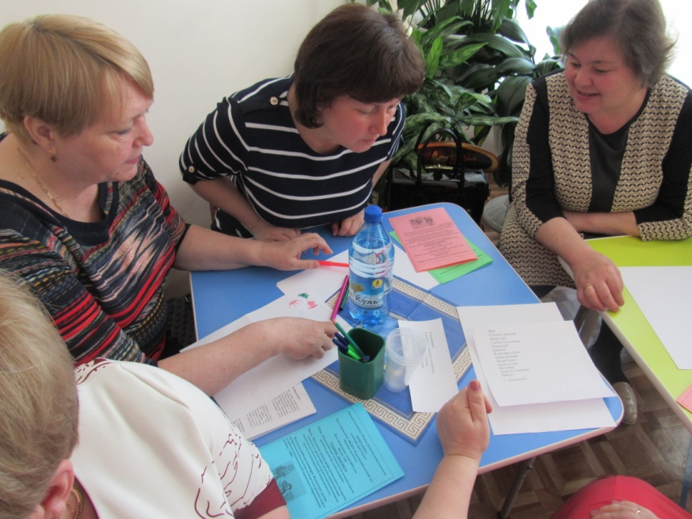
Семинар: «Развитие связной речи детей . Организация работы с социумом» в ноябре 2018 года.
Цель семинара: • создание информационного пространства для обмена педагогическим опытом и повышения профессиональной компетентности, мастерства педагогов ДОУ по развитию связной речи детей дошкольного возраста в различных видах деятельности.

Slide 10
«Развитие связной речи детей в различных видах деятельности».
Задачи: 1. Побуждать педагогов ДОУ к мыслительной и практической деятельности по овладению технологий проектирования и моделирования педагогического процесса по реализации комплексных задач развития связной речи дошкольников. 2. Углубить представления о содержании речевого развития на основе современной парадигмы развивающего личностно ориентированного образования.

Slide 11
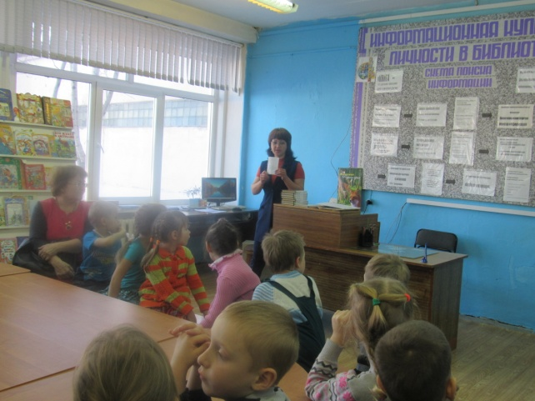
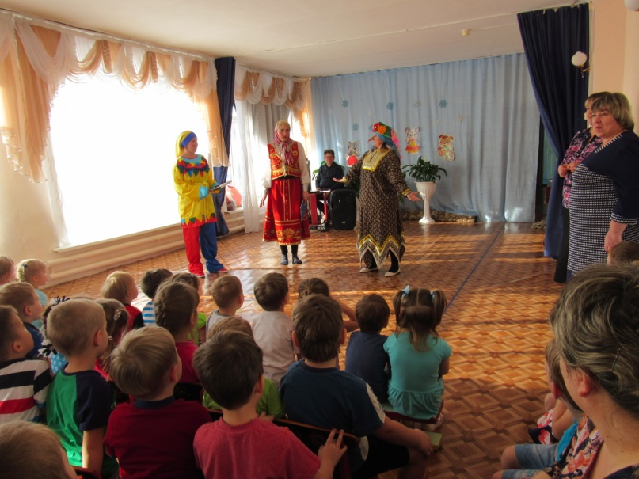
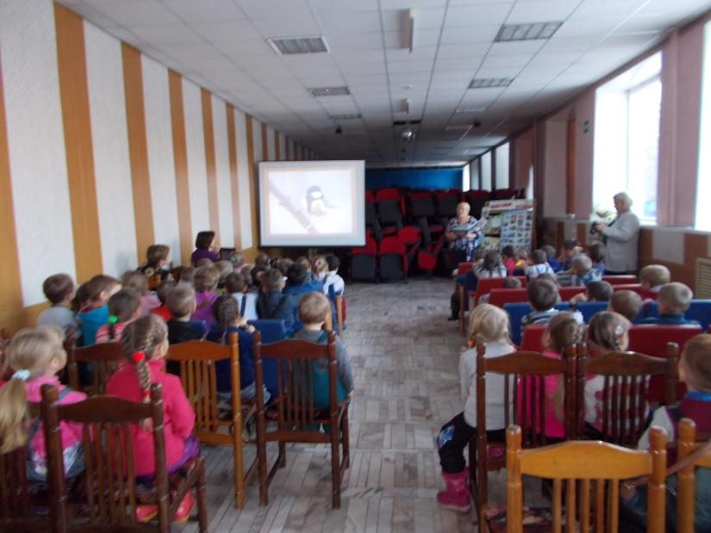
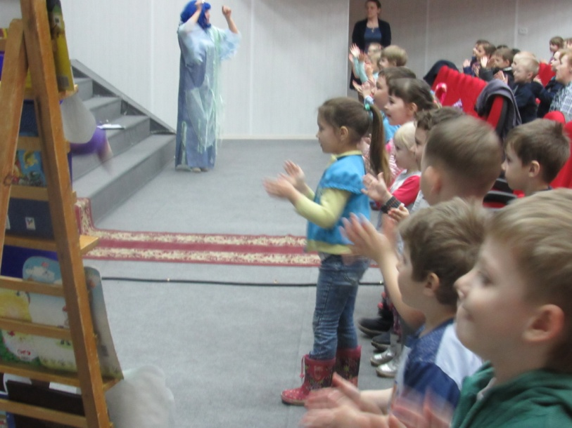
Семинар: «Развитие связной речи детей . Организация работы с социумом»
1.Центральная детская библиотека
2. Районный ДК и ДК. станции Курагино
3. Районный Краеведческий музей
4. Курагинские средние школы№1 и№3
5. Дом детского творчества п.Курагино
6. Предприятия и социальные учреждения
Курагинского района
7. Красноярский ИПК РО – курсы повышения
квалификации педагогов по речевому развитию
дошкольников

Slide 12
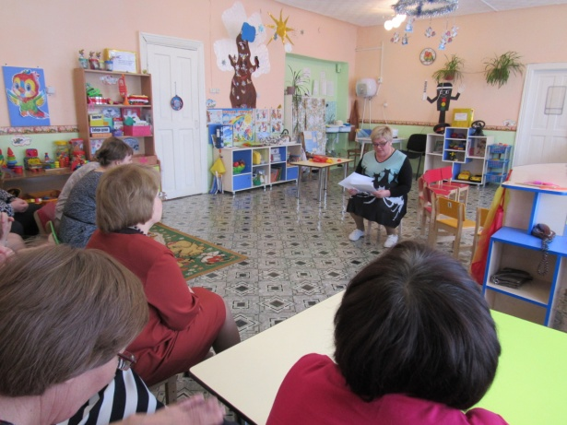
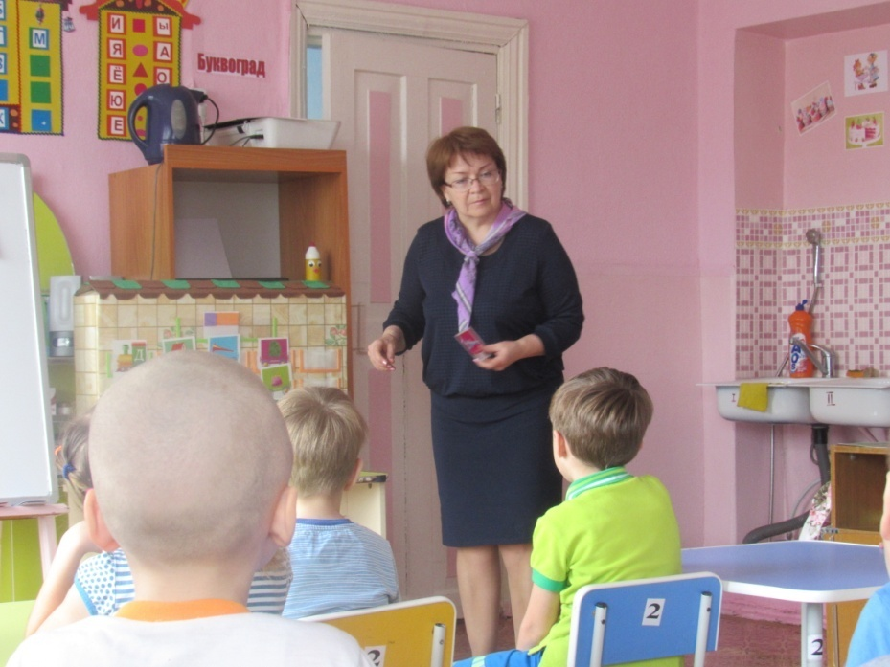
Формы работы с педагогами по развитию связной речи дошкольников
ПМПк (консилиумы)
Тематические педагогические советы
Мини – педсоветы
Тренинги
Посещение занятий(НОД)
Беседы, обсуждения
Семинары – практикумы
Консультации
Тематические и интегрированные
занятия
Праздники и развлечения

Slide 13
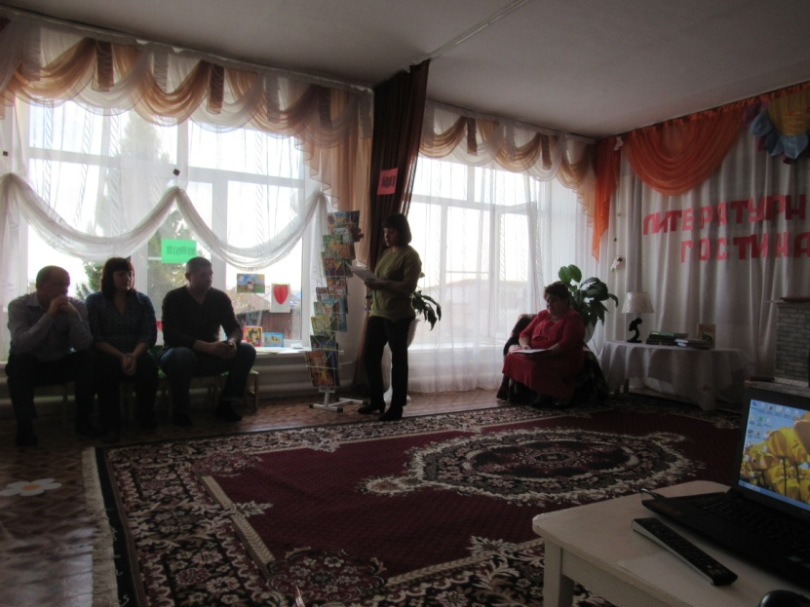
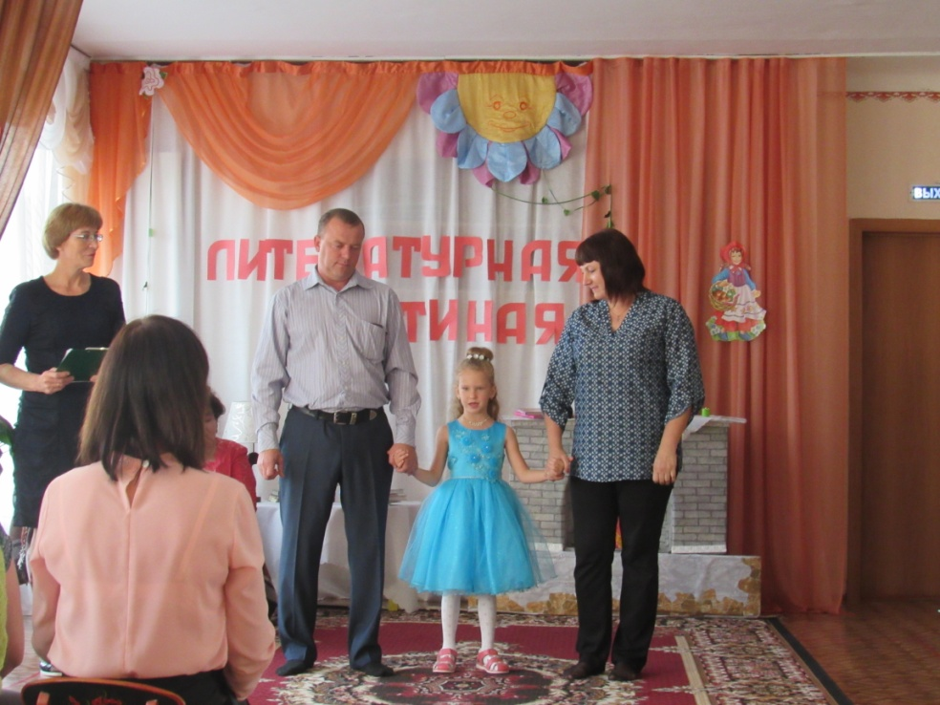
Фестиваль педагогических идей. Организация работы с родителями по речевому развитию дошкольников итоговое мероприятие работы РП «Речевое развитие дошкольников за 2016-2019 учебный год»
Цель : Презентация успешных педагогических практик участников семинара в рамках повышения профессиональной компетентности педагогов ДОУ Курагинского района в вопросах речевого развития дошкольников.
Применение различных форм и методов работы с родителями дошкольников по
речевому развитию в МБДОУ №1 «Красная шапочка»:
Консультации педагогов ДОУ
Семинары практикумы «Речь ребенка на кончиках пальцев»,
«Фольклор в речевом развитии дошкольников»
3.«Литературная –гостиная» «Книги – наши друзья»
4. Заседания семейного клуба «Семь +Я»
5.«ШКОЛА УСПЕШНЫХ РОДИТЕЛЕЙ»
6. Газета МБДОУ №1 по речевому развитию дошкольников
«Это мой ребёнок»

Slide 14
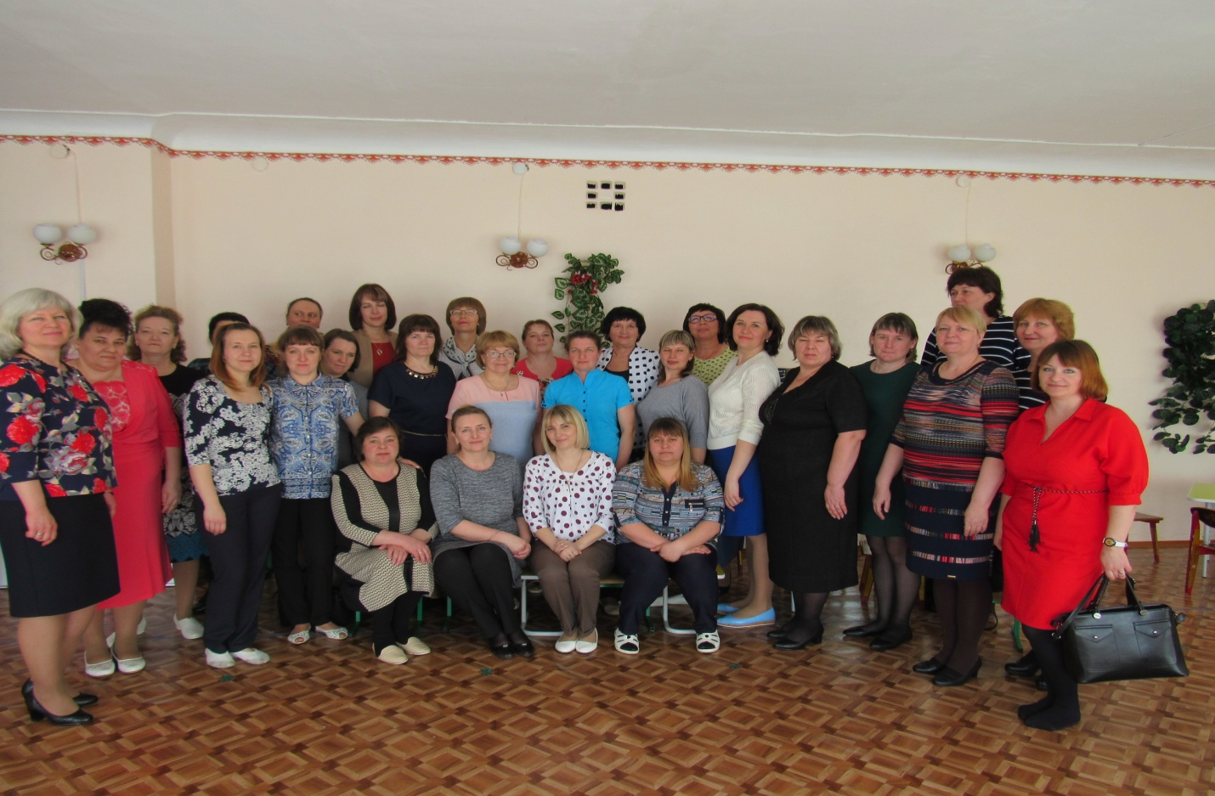
Организация работы районной методической площадки по речевому развитию дошкольников –
это всегда актуально, современно и интересно!
Приглашаем всех заинтересованных педагогов к сотрудничеству
РЕЗУЛЬТАТ:
1. Повышение профессиональной компетентности
педагогов ДОУ Курагинского района в вопросах
речевого развития дошкольников.
2. Презентация успешных педагогических практик
участников семинара в рамках работы РП
«Речевое развитие дошкольников».
3. Выпуск методического сборника районной площадки
«Речевое развитие дошкольников» с успешным опытом участников за 2016-2019 учебный годы.
4. Публикации обобщенного опыта работы методической площадки в журнале «Воспитатель ДОУ» и Всероссийском интернет портале для педагогов «Инфоурок».

